Slide 1
Điểm danh bổ sung
HƯỚNG DẪN DÀNH CHO NGƯỜI HỖ TRỢ HỌC VIÊN
Tra cứu tình hình đi học và ghi bổ sung khi học viên có minh chứng – ngay trên điện thoại
Menu: Tình hình đi học
Notes:
Ảnh minh họa dùng dữ liệu giả (học viên Nguyễn Văn An, lớp Z-MINH-HOA).

Slide 2
Quy tắc cần nhớ
Ai được ghi
Ghi trạng thái gì
Khi nào
Học viên thuộc cụm của Thầy/Cô và lớp được gắn (gồm học viên đổi buổi vào lớp)
Chỉ “Có mặt” hoặc “Vắng có phép” – không ghi “Vắng”
Buổi đã bắt đầu; không giới hạn số ngày sau buổi học
Lý do
Truy vết
Quản trị
Bắt buộc, tối đa 500 ký tự – nêu rõ minh chứng
Lưu người sửa, thời điểm, lý do và nhật ký hoạt động
Sửa được mọi trạng thái, kể cả “Vắng”, cho mọi học viên

Slide 3
Quy trình xử lý một yêu cầu
1
2
3
4
5
Nhận yêu cầu
Kiểm tra minh chứng
Tra cứu học viên
Ghi bổ sung
Phản hồi
Zalo hoặc yêu cầu hỗ trợ trên cổng
Ảnh Zoom có tên + giờ, DS ký tên, xác nhận GV
Tình hình đi học → tìm theo họ tên / mã MOET
Chọn buổi → trạng thái → lý do → Xác nhận
Báo học viên kiểm tra lại; giữ minh chứng
Rà soát chủ động: bật lọc “Có buổi vắng” hoặc “Có buổi chưa điểm danh” để thấy ngay học viên cần nhắc hoặc cần kiểm tra.

Slide 4
Kiểm tra minh chứng trước khi ghi
Minh chứng hợp lệ
Ảnh thấy rõ tên học viên + ngày giờ khớp buổi
Danh sách ký tên, hoặc xác nhận của giảng viên
Xin “Vắng có phép”: có giấy tờ lý do
Link Google Drive từ mục Hỗ trợ
Link hiện dạng chữ – chạm giữ để sao chép rồi mở
Báo “cần quyền truy cập” → nhắn học viên đổi sang “Bất kỳ ai có đường liên kết” (không bấm Yêu cầu quyền bằng Gmail cá nhân)
Chưa xem được ảnh thì chưa ghi
Ghi nguồn vào Lý do: loại minh chứng + giờ trong ảnh + nơi nhận (Zalo / yêu cầu hỗ trợ ngày …).

Slide 5
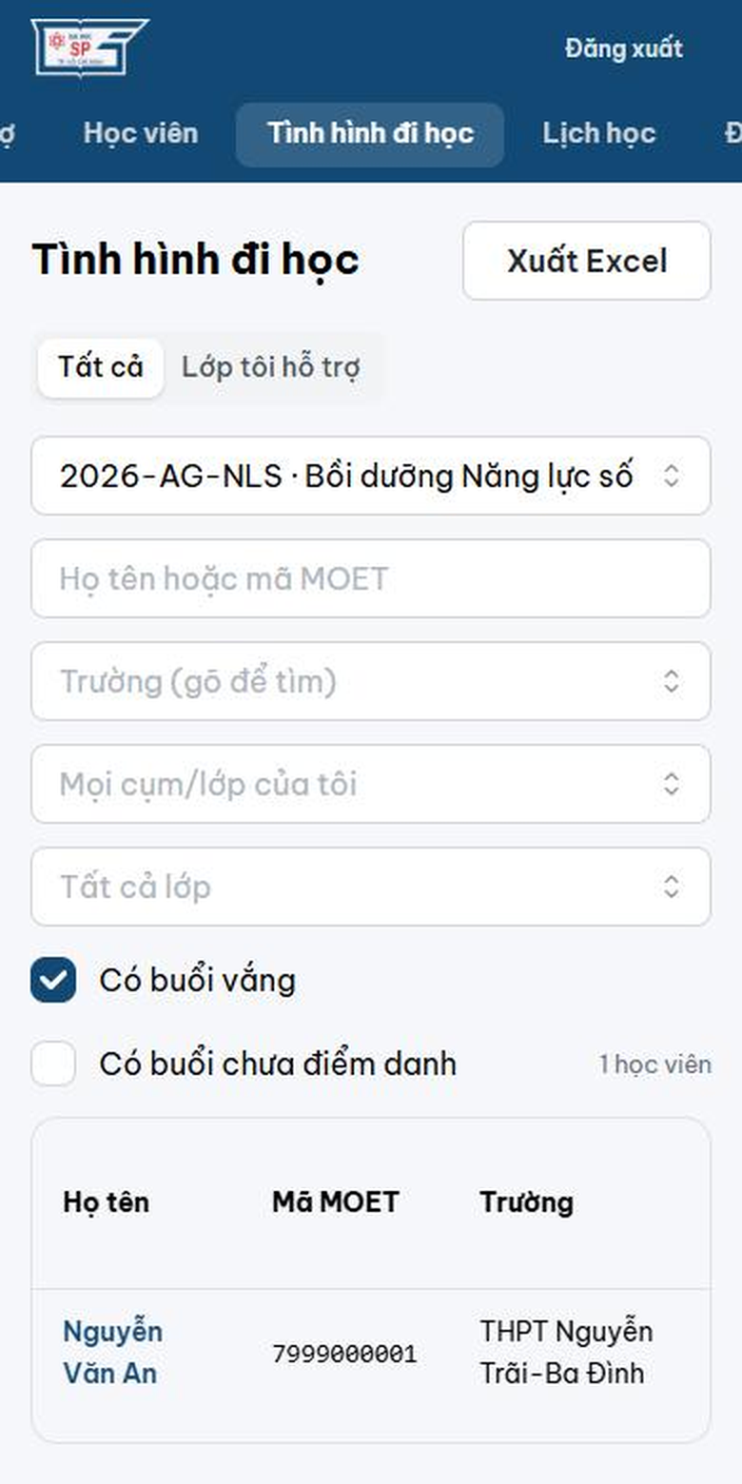
Tra cứu học viên – menu Tình hình đi học
1
Chọn Khóa (bắt buộc)
2
Gõ họ tên hoặc mã MOET – thiếu số 0 đầu vẫn tìm được
1
2
3
Lọc thêm: phạm vi, trường, cụm, lớp; Có buổi vắng / chưa điểm danh
4
Bấm tên học viên để mở chi tiết từng buổi
3
Xuất Excel: đủ mọi dòng khớp bộ lọc; có họ tên – chỉ dùng nội bộ.
4

Slide 6
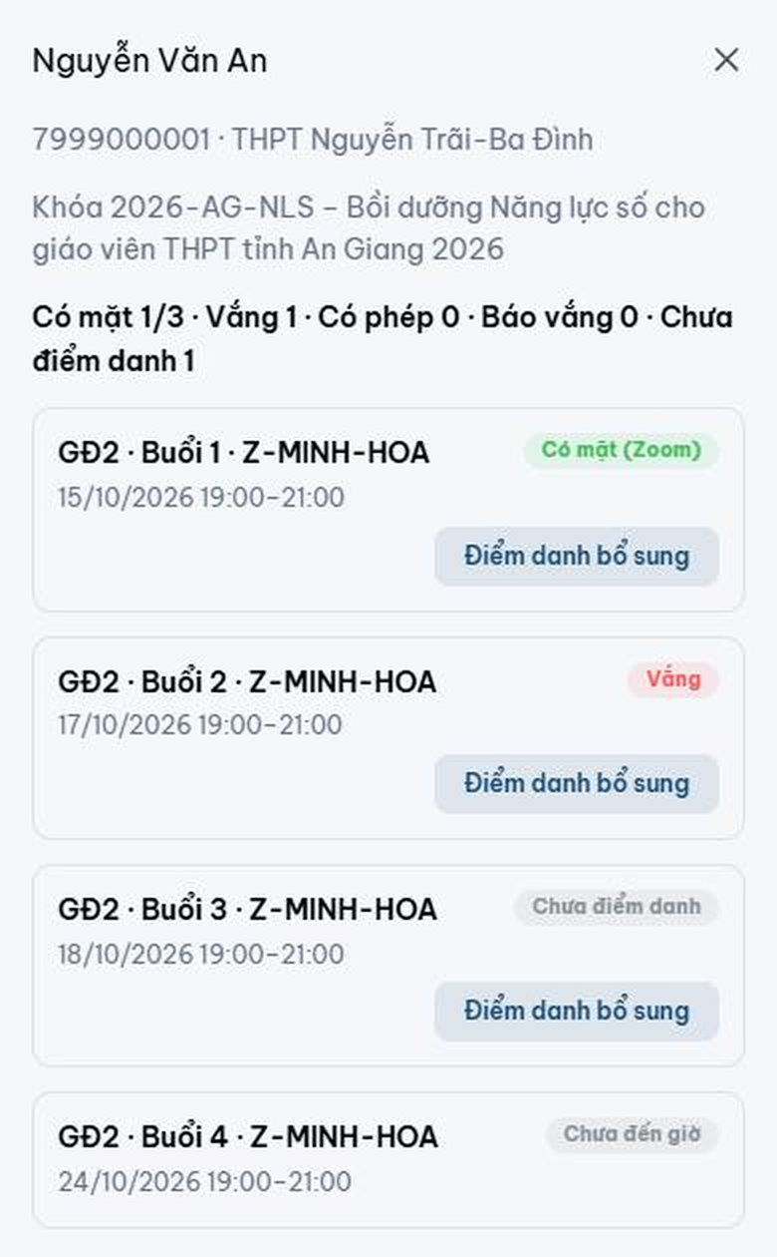
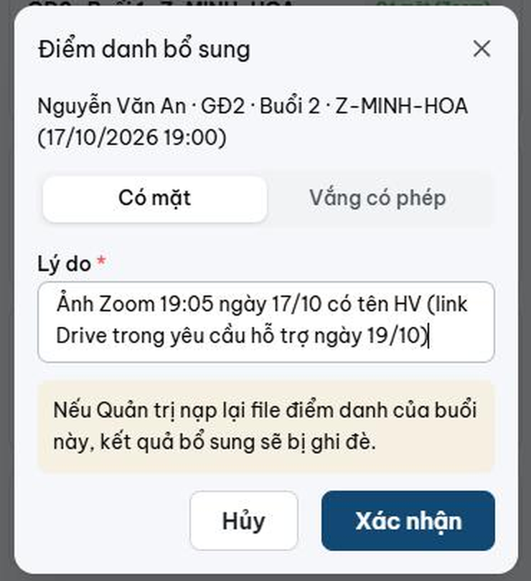
Ghi điểm danh bổ sung
1
Tìm đúng buổi: GĐ · Buổi · Lớp · giờ
2
Bấm Điểm danh bổ sung
3
1
3
Chọn Có mặt hoặc Vắng có phép
4
2
5
4
Nhập Lý do – minh chứng gì, nhận ở đâu
5
Bấm Xác nhận

Slide 7
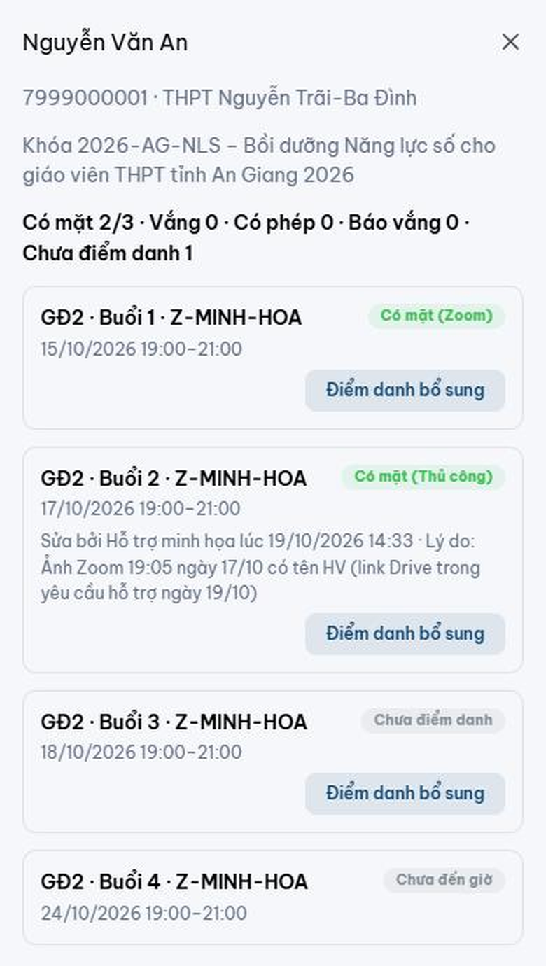
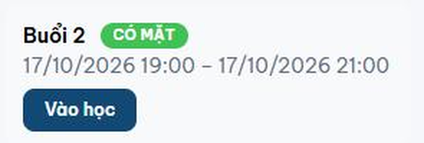
Sau khi ghi – kiểm tra và phản hồi
Trên màn của Thầy/Cô
Nhãn đổi thành “Có mặt (Thủ công)”, tổng có mặt cập nhật
Dòng “Sửa bởi … lúc … · Lý do …” để đối chiếu sau này
✓
Học viên thấy trên trang Lớp học:
Nhắn học viên kiểm tra lại (Zalo hoặc trả lời yêu cầu hỗ trợ).

Slide 8
Không thấy nút hoặc bị từ chối?
Tình huống | Cách xử lý
Buổi chưa bắt đầu | Chưa bổ sung được – chờ sau giờ học
Nhãn “Có mặt – ở lớp X” | Đã tính có mặt nhờ học bù / lớp cũ – không cần bổ sung
Không tìm thấy học viên | Học viên ngoài cụm/lớp của Thầy/Cô – chuyển người hỗ trợ cụm/lớp đó hoặc Quản trị
Thẻ buổi có nhãn “Đổi buổi” | Ghi ngay trên thẻ đó – hệ thống đã hiển thị đúng buổi được chốt
Ghi nhầm, cần trả về “Vắng” | Tự đổi được giữa Có mặt và Vắng có phép; trả về “Vắng” thì báo Quản trị

Slide 9
Lưu ý quan trọng
1
Nạp lại file Excel sẽ ghi đè
2
Chỉ ghi khi đã xem minh chứng
Báo Quản trị các buổi đã bổ sung để không nạp lại file điểm danh của buổi đó
Giữ ảnh/tin nhắn trên Zalo hoặc link trong yêu cầu hỗ trợ để đối chiếu
3
Lý do đủ để người khác kiểm tra
4
Bảo mật dữ liệu học viên
Ghi loại minh chứng, giờ trong ảnh, nơi nhận
Không tải ảnh về máy cá nhân, không chuyển tiếp; file Excel chỉ dùng nội bộ

